Slide 2
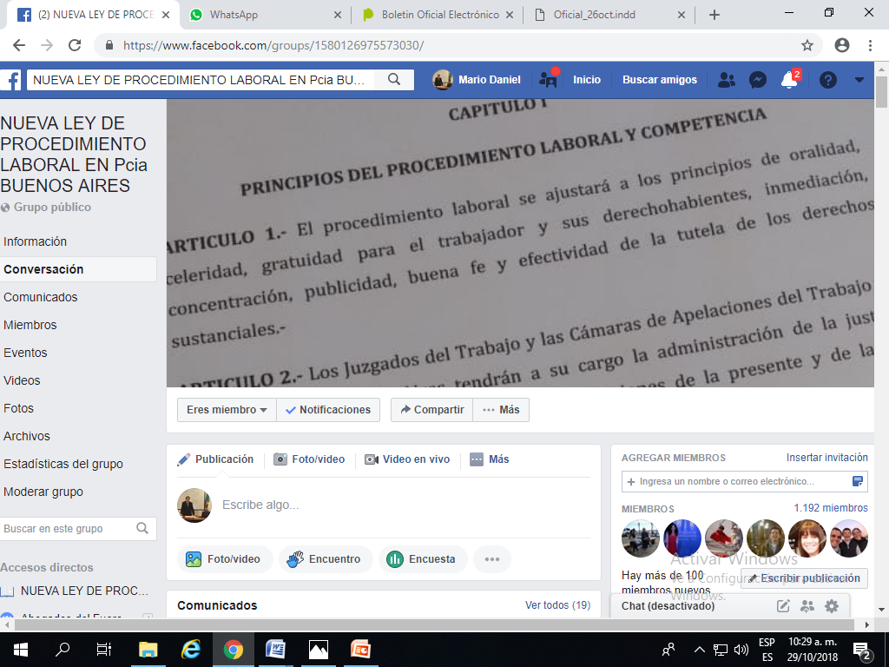
https://www.facebook.com/groups/1580126975573030/
NUEVA LEY DE PROCEDIMIENTO LABORAL EN LA PROVINCIA DE BUENOS AIRES - LEY 15.057

Slide 3
EL JUICIO POR REGULACIÓN Y COBRO DE HONORARIOS
drmarianonatale

Slide 4
JUICIO POR REGULACIÓN Y COBRO DE HONORARIOS POR TAREAS JUDICIALES Y EXTRAJUDICIALES
Fundamentación supralegal:
Art. 14, 16, 17, 18, 75 inc. 19 y 23 CN.
Carta Interamericana de Garantías Sociales (art. 25)
Fundamentación legal:
Ley 14697.
Ley 15.057 art. 2 inc H que dice:
“Los juzgados del trabajo conocerán: h) En el trámite para la regulación de honorarios judiciales y extrajudiciales”.
drmarianonatale

Slide 5
NORMATIVA Y OBJETO APLICABLE
LEY 14967 DE HONORARIOS PROFESIONALES
LEY 15057 ARTÍCULO 2 INCISO H
LEY 27348 LCRT
RES. 298/17 SRT ART 37
NO RIGE LA LEY 11653 PARA ESTE TIPO DE JUICIOS.
OBJETO: MATERIA A CATEGORIZAR
drmarianonatale

Slide 6
REQUISITOS:
SER EL TITULAR DE LAS TAREAS PROFESIONALES.
2. NO HABER ACORDADO HONORARIOS DE MANERA EXTRAJUDICIAL.
3. NO HABER PERCIBIDO HONORARIOS DE MANERA EXTRAJUDICIAL.
4. INTERPONER LA DEMANDA PARA LA REGULACIÓN JUDICIAL EN TIEMPO Y FORMA.
JUICIO POR REGULACIÓN Y COBRO DE HONORARIOS POR TAREAS JUDICIALES Y EXTRAJUDICIALES
drmarianonatale

Slide 7
JUICIO POR REGULACIÓN Y COBRO DE HONORARIOS POR TAREAS JUDICIALES Y EXTRAJUDICIALES
ETAPAS DEL PROCESO
INTERPUESTA LA DEMANDA DE LA MISMA SE DARÁ TRASLADO POR CINCO DÍAS AL DEMANDADO.
ALGUNOS TRIBUNALES REQUIEREN PREVIAMENTE QUE SE OFICIE A LA CMJ.
ABRIR A PRUEBA (supuesto excepcional).
REGULAR LOS HONORARIOS.
COBRAR !
drmarianonatale

Slide 8
JUICIO POR REGULACIÓN Y COBRO DE HONORARIOS POR TAREAS JUDICIALES Y EXTRAJUDICIALES
PAUTAS DE REGULACIÓN:
LEY 14967 arts. 1, 9, 10, 16, 21, 44, 54 y 55.
Posturas en reducir al 50% el monto acordado por ser actuación administrativa o extrajudicial.
drmarianonatale

Slide 9
HONORARIOS DEL PROCESO JUDICIAL POR REGULACIÓN Y COBRO
Mayoritariamente la jurisprudencia es pacífica en regular 7 jus por el proceso de regulación y cobro de honorarios (materia a categorizar).
Aunque existen supuestos prescriptos en el art. 44 último párrafo (por. Div en el Alta) donde no hay quantum para calcular.
Gonzalez Walter Sebastián c/Galeno ART SA s/Regulación de honorarios – Expte. MO-3443-2020 – TT 5 MORON
Tomado el proceso como Contencioso-Administrativo (mínimo 30 jus, art. 44 último párr)
A partir del 1/12/2021 según Ac. 4047 SCBA 1 jus = $3554.
drmarianonatale

Slide 10
COSTAS EN EL PROCESO JUDICIAL POR REGULACIÓN Y COBRO
PRINCIPIO GENERAL: Art. 68 CPCC – Costas al vencido.
La imposición en costas no es una sanción como antiguamente se creía.
“ … se debe tener presente que la condena en costas tiene por objeto resarcir a la contraria de los gastos en que su conducta la obligó a incurrir; de allí que la exoneración de su pago reviste carácter excepcional y es de interpretación restrictiva (conf. Corte Suprema de Justicia de la Nación, doctr. Fallos 312:889 y 316:2297; esta Sala, causas 10.229/01 del 10.9.02 y 7603/04 del 8.3.05, entre otras; Sala I causas 54096/95 del 20.6.00, 6049/99 del 18.7.02, 11085/98 del 10.10.02, 2275/15 del 3.12.15)“ in re: Causa n°1924/2018 “R.J.E. c/ OSDE s/ amparo de salud” Juzgado n° 5 Secretaría n° 10. CAMARA CIVIL Y COMERCIAL FEDERAL- SALA III
No existe proceso sin costas.
A partir del 1/12/2021 según Ac. 4047 SCBA 1 jus = $3554.
drmarianonatale

Slide 11
LA PRUEBA EN EL JUICIO POR REGULACIÓN Y COBRO DE HONORARIOS
“ … que corrido traslado al FISCO DE LA PROVINCIA DE BUENOS AIRES, se presenta el mismo mediante letrado apoderado Dr. MARTÍN GABRIEL OSTROWSKY y si bien niega las distintas cuestiones expuestas por el actor y señala que deberá éste acreditar en autos los elementos de prueba que justifiquen su pretensión pero, luego ofrece prueba documental en formato digital que coincide con la ofrecida por el accionante respecto de la actuación del mismo ante el órgano administrativo federal. Por cuanto en función de ello se tiene por debidamente acreditada la actuación profesional del Dr. Elvio Ricardo Medina por ante la CMJ 373 Quilmes, en la forma señalada en el escrito de inicio … “in re: MEDINA ELVIO RICARDO C/ GOBERNACION DE LA PROVINCIA DE BUENOS AIRES S/ MATERIA A CATEGORIZAR - Exp. 16.076
TRIBUNAL DEL TRABAJO N° 5 QUILMES.
drmarianonatale

Slide 12
¿EXISTE ACTIVIDAD OFICIOSA DE UN ABOGADO?
LCRT ART. 1° “… Los honorarios profesionales que correspondan por patrocinio letrado y demás gastos en que incurra el trabajador a consecuencia de su participación ante las comisiones médicas estarán a cargo de la respectiva aseguradora de riesgos del trabajo (A.R.T.)”.
EXCESO REGLAMENTARIO
Res. 298/17 SRT. Art. 37 “ … Respecto de los honorarios profesionales de los abogados patrocinantes de los trabajadores o sus derechohabientes que se encuentran a cargo de las Aseguradoras de Riesgos del Trabajo o Empleadores Autoasegurados … resultarán de aplicación los porcentajes previstos en las disposiciones de las leyes de aranceles de cada jurisdicción, de corresponder. Ello, únicamente en el caso de que su actuación profesional resultare oficiosa y se hubiera reconocido total o parcialmente la pretensión reclamada por el damnificado en el procedimiento ante las Comisiones Médicas”.
drmarianonatale

Slide 13
¿EXISTE ACTIVIDAD OFICIOSA DE UN ABOGADO?
“AUTOS Y VISTOS: En primer termino corresponde decir que a contrario de lo expuesto por la aseguradora demandada la actividad profesional del Dr. Laferrara en la etapa administrativa no puede considerarse inoficiosa desde el punto de vista que transitó todo el proceso, más allá del resultado del mismo. Máxime cuando la propia ley 27.348 exige la actuación profesional del abogado en el mismo. A mayor abundamiento el objeto buscado con el tramite administrativo fue alcanzado con éxito al obtener el dictamen favorable a su pretensión.
Aclarado ello, en atención a lo dispuesto por el último párrafo del art. 1 de la ley 27.348, art. 37 de la Res. 298/17 y art. 2 inc. "h" de la ley 15.057, atento a lo expuesto en el escrito de inicio, lo manifestado por la Aseguradora de Riesgos del Trabajo al responder el traslado oportunamente conferido y teniendo en consideración lo actuado en el expediente administrativo SRT 0238532/19, etapas cumplidas, naturaleza de las cuestiones debatidas, resultado obtenido, actuaciones esenciales y de mero trámite realizadas y calidad y mérito de la labor desarrollada, como así también lo actuado en el presente expediente judicial , regúlanse los honorarios del Dr. GERMAN MARTIN LAFERRARA en la suma de VEINTISEIS MIL DOSCIENTOS SETENTA Y SEIS ($ 26.276) 12,25 Jus conf. Acuerdo SCBA 3992/20), con más los aportes legales correspondientes e IVA para el caso de corresponder (arts. 21, 44 inc. b, 54 y 55 ley 14.967). REGISTRESE Y NOTIFIQUESE, con transcripción de lo dispuesto en el art. 54 de la Ley 14.967”.
LAFERRARA GERMAN MARTIN C/ EXPERTA ART SA S/ MATERIA A CATEGORIZAR exp. nº 15863 - TRIBUNAL DEL TRABAJO Nº 5 - QUILMES
drmarianonatale

Slide 14
INTERESES A LOS HONORARIOS EN EL PROCESO JUDICIAL POR REGULACIÓN Y COBRO
INTERESES: ¿ DESDE CUANDO CORREN?
drmarianonatale

Slide 15
HONORARIOS DEL PROCESO JUDICIAL POR REGULACIÓN Y COBRO
“Que además, corresponde, a los fines de una justa valoración de los estipendios profesionales, proyectar sobre el monto homologado el 8/11/19, de $ 526.712,09, la incidencia de los intereses en razón del tiempo transcurrido, tomando en cuenta la tasa pasiva del Banco de la Provincia de Buenos Aires para depósitos a plazo fijo digital a treinta días, lo que arroja como resultado la suma de $ 638.841,04 , y esta es la base económica que he de considerar para determinar el haber adeudado …” "FIERRO SERGIO MARTIN c/ PROVINCIA DE BUENSO AIRES s/ MATERIA A CATEGORIZAR (279), expte. Nº 1832, Tribunal de Trabajo de Tandil.
drmarianonatale

Slide 16
Ej: Atención del cliente, redacción de telegramas, asistencia a audiencias extrajudiciales.
JUICIO POR REGULACIÓN Y COBRO DE HONORARIOS POR TAREAS EXTRAJUDICIALES NO SOLO EN CMJ
El art. 2 inc H de la ley 15.057 no solo es aplicable al proceso administrativo ante las Comisiones Médicas (cuasijurisdiccionales)

Slide 17
JUICIO POR REGULACIÓN Y COBRO DE HONORARIOS POR TAREAS JUDICIALES Y EXTRAJUDICIALES
Fundamentación supralegal:
Art. 14, 16, 17, 18, 75 inc. 19 y 23 CN.
Carta Interamericana de Garantías Sociales (art. 25)
Fundamentación Legal: art. 2 inc H ley 15057 y ley 14967.
Recuerden siempre: Ley 14967 – artículo 1°.- “Los honorarios de abogados y procuradores devengados en juicio, gestiones administrativas, actuaciones extrajudiciales y trámites de mediación, deben considerarse como remuneraciones por el trabajo personal del profesional, poseen carácter alimentario y se regirán por las disposiciones de la presente ley, que es de orden público en función de su necesaria participación para el adecuado servicio de Justicia, de aplicación exclusiva y excluyente en el ámbito de la Provincia de Buenos Aires”
drmarianonatale

Slide 18
PARA SEGUIR AMPLIANDO LES DEJO UN ARTÍCULO
Apuntes prácticos para un proceso por regulación y cobro de honorarios
por actuación ante las Comisiones Médicas Jurisdiccionales
Autor:
Natale, Mariano
Cita: RC D 23/2022 – RUBINZAL CULZONI
Publicado el viernes 18/3/22
drmarianonatale

Slide 19
¡¡¡¡ MUCHAS GRACIAS!!!!
Mariano Natale
drmarianonatale

